Slide 1
Mise en place d’un circuit de Préhabilitation
Dr BELIN Matthieu
Centre Hospitalier de DOUAI

Slide 2
Proposition d’étapes
En amont, inventaire de vos ressources
Pas à pas, pilotage immersif du projet
Au quotidien, les clés de la réussite

Slide 3
En amont, inventaire de vos ressources

Slide 4
La marche à gravir semble trop haute? Vous avez déjà tout le nécessaire
Les premières réponses à apporter
Quels patients sont éligibles dans mon établissement ?
Quel nombre de patients par mois ?
Quelle équipe pour piloter le projet ?
Chirurgien / MAR / MPR
Cadre de santé +++
Quels relais institutionnels?
PCME
Chef de Pôle, Chefs de service
Direction de la Stratégie
Direction de la Communication
Département de l’Information Médicale

Slide 5
La marche à gravir semble trop haute? Vous avez déjà tout le nécessaire
Inventaire des ressources humaines compétentes
Kinésithérapeute
Médecin nutritionniste / Diététicien
Psychologue
Pneumologue / MPR
Gériatre et Equipe Mobile de Gériatrie
Secrétaire médicale
IDE du service d’HDJ (injection de FER)
Hypnothérapeute
IDE d’addictologie
Stomathérapeute
Soutien psychologique
Préparation physique
Nutrition
Autonomie

Slide 6
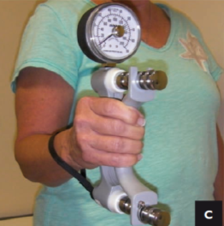
La marche à gravir semble trop haute? Vous avez déjà tout le nécessaire
Inventaire des équipements nécessaires
Local
Mobilier
Couloir de marche
Epreuve d’effort à l’exercice (bicyclette ergométrique)
Dynamomètre
Hand grip test
Oxymètre de doigt
Impédancemétrie
Boisson lactée HP HC
Bandes de résistance élastique
Tapis de sol
Spiromètre incitatif

Slide 7
Pas à pas, pilotage immersif du projet

Slide 8
Pilotage immersif
1. Organiser une visite auprès d’une équipe pratiquant la Préhabilitation
2. Fiche Projet
Chef de projet et pilotage
Situation de départ
Limites et risques du projet
Résultats attendus
Personnels concernés
Actions à mener
Calendrier
Indicateurs de suivi
Etude médico-économique

Slide 9
Pilotage immersif
3. Cycle de réunions: construction du parcours dans le temps et dans l’espace
Présentation aux équipes médico-chirurgicales et aux instances
Identification du lieu d’accueil: Unité d’HDJ, salle d’éducation thérapeutique
Identification des journées de programmation : en fonction de la disponibilité des intervenants et du nombre de patients à inclure
Identification du Médecin Responsable du parcours
Identification du Responsable de la Coordination
Attribution des évaluations physiques et psychologiques à chaque intervenant
Implication médecin nutritionniste et diététicienne

Slide 10
Pilotage immersif
4. Rédaction et validation du circuit
PREHAB 1: BILAN INITIAL
Hospitalisation en UMA 2èmeA une journée 8h30 – 17h MARDI ou JEUDI
3 à 4 semaines avant la chirurgie
Kinésithérapeute (TDM6, HGT, Quadriceps)
Suivi téléphonique hebdomadaire par IDE coordinatrice
PREHAB 2: EVALUATION DE LA PREHABILITATION
Hospitalisation en UMA 2èmeA une journée 8h30- 17h MARDI ou JEUDI
Dans la semaine avant la chirurgie
Diététicienne
Pneumologue (EFX, EFR)
Hypnothérapeute
Gériatre si > 75 ans
CPA après la consultation de chirurgie le même jour
Kinésithérapeute (TDM6, HGT, Quadriceps)
Diététicienne
Pneumologue (EFX, EFR)
Hypnothérapeute
Gériatre si > 75 ans
REHABILITATION: EVALUATION POST OPERATOIRE à 2 et 6 mois post opératoire
IDE de tabacologie
IDE de tabacologie
COURRIER MEDICAL DE SYNTHESE et PRESCRIPTIONS (exercices physiques, nutrition, substituts nicotiniques, coping, auto hypnose)
Psychologue
Psychologue
COURRIER MEDICAL DE SYNTHESE
+/- injection de FER
IDE de coordination pro actif(ve)
Domicile 3 à 4 semaines

Slide 11
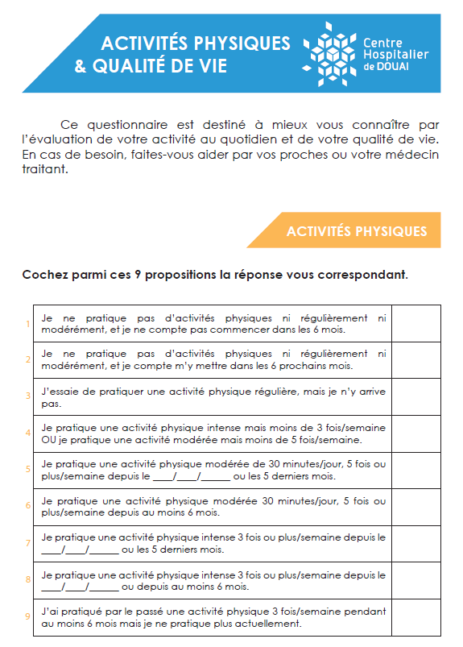
Pilotage immersif
Elaboration des supports
Questionnaires patient (Ricci&Gagnon, motivation, HAD, SF36)
Consentement
Journal de bord Hôpital
Journal de bord Patient
Carnet d’exercice
Respect du RGPD: Loi n°2018-493 du 20 juin 2018 (règlement européen 2016/679)

Slide 12
Au quotidien, les clés de la réussite

Slide 13
La coordination du circuit
Définition du rôle de chaque consultant
Gastro-entérologue
Chirurgien
MAR
IDE coordinatrice
Remise des questionnaires et du consentement
Admission du patient en PREHABILITATION 1
Recueil du consentement
Programmation du Parcours des Intervenants
+/- FER INJECTABLE
Remise du Journal de Bord et du carnet d’exercice
Courrier de synthèse

Slide 14
La coordination du circuit
Au domicile
Temps dédié aux appels hebdomadaires: encouragement, mesure de l’adhésion
Admission du patient en PREHABILITATION 2
Programmation du Parcours des Intervenants
Relecture du Journal de Bord avec le patient
Péri opératoire
Admission J0
Protocole RAC
Inclusion des IDE de chirurgie
Suivi post opératoire rapproché
Incitations à la poursuite des exercices au domicile

Slide 15
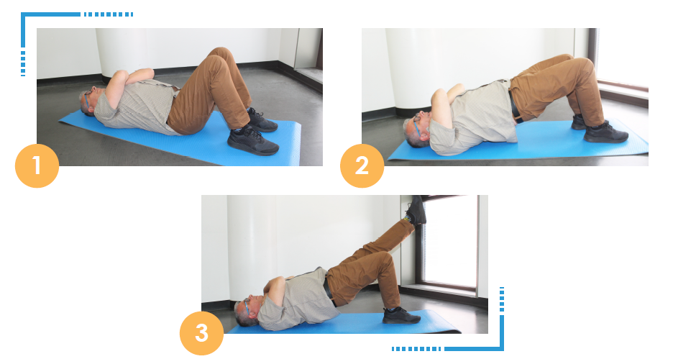
Des points clés à respecter
Délai impératif d’au moins 3 semaines de préparation à domicile
Adaptation à chaque patient (robuste, intermédiaire, fragile)
Adhésion et observance
Valorisation d’un séjour de médecine ambulatoire selon l’Instruction Gradation
Coordination par un professionnel médical
Diagnostic principal: Z04.802 Examen et mise en observation pour bilan pré opératoire
Comptabiliser le nombre d’interventions
Traçabilité = Rédaction d’un document de synthèse médicale contenant les éléments de la lettre de liaison (décret)
Réhabilitation post opératoire

Slide 16
RETEX à Douai
50 000 séjours MCO / an
PREHAB VISCERAL
PREHAB ORTHOPEDIE
Depuis mai 2021
Inclusion depuis sept 2019 = 32
Exclusion (délai) = 17
Refus = 5
Perdus de vue ?
Construction du projet
Décembre 2018 Visite Equipe Hôpital Foch
Premier patient Septembre 2019
Points positifs
Motivation des acteurs
Difficultés rencontrées
Adhésion et Observance
Satisfaction Patient
Hypnothérapie
Indicateurs de suivi
Suivi post opératoire
Avenir
FAST PREHAB
Etude d’efficacité rétrospective
Entraînement à l’hôpital
Suivi des exercices à distance
Aménagement d’une pièce dédiée et visite du bloc opératoire
RAC dès la SSPI

Slide 17
Vous êtes prêts !
Projet fédérateur de médecine péri opératoire
Identifier les acteurs clés (intervenants) et les acteurs pivots (institutionnels, encadrement)
Décloisonner les compétences
Se fixer des objectifs mensuels (Méthode de management type Agile Scrum)
Parcours de soin transversal centré sur le patient réalisable dans tout établissement
Gagnant-Gagnant
Patient (qualité de vie, soutien psychologique, accompagnement)
Soignants (reconnaissance, lien avec le patient, coopération inter professionnelle)

